Slide 1

CARRERA: Comunicación social
CUM GUANAJAY
CURSO
2026
ASIGNATURA: ÉTICA Y DEONTOLOGÍA

Slide 2
Tema 3. La ética aplicada a la comunicación social
Contenidos de la clase
La comunicación como servicio público y responsabilidad social.
Ética en la comunicación institucional, comunitaria y mediática.
OBJETIVOS
Comprender la comunicación como servicio público y analizar su responsabilidad social en el contexto cubano e internacional

Slide 3
Comunicación como servicio público
La comunicación no es solo transmisión de información, sino un derecho ciudadano y un bien social.
En Cuba: la comunicación se vincula con la defensa de la soberanía, la participación popular y la educación social.
Internacionalmente: organismos como la UNESCO promueven la comunicación como herramienta para el desarrollo sostenible y la democracia.

Slide 4
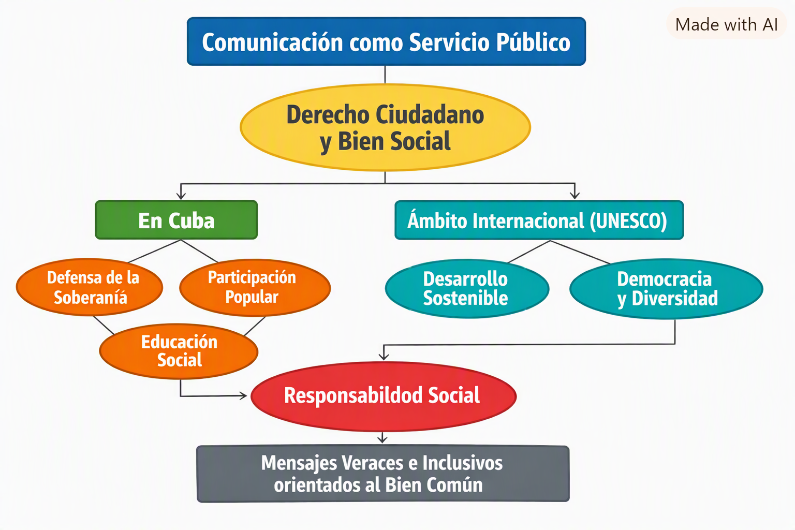

Slide 5
Responsabilidad social del comunicador
El comunicador es un agente ético que debe garantizar veracidad, transparencia y respeto a la diversidad.
Responsabilidad social implica:
Informar con rigor y evitar la manipulación.
Promover inclusión y equidad en los mensajes.
Evaluar impactos sociales de campañas y narrativas.

Slide 6
Principio | Aplicación práctica | Ejemplo
Informar con rigor y evitar la manipulación | Verificar datos, contrastar fuentes, evitar sesgos ideológicos o comerciales. | Cobertura equilibrada de temas políticos o sociales.
Promover inclusión y equidad en los mensajes | Dar voz a grupos marginados, usar lenguaje no sexista ni excluyente. | Campañas sobre igualdad de género o diversidad cultural.
Evaluar impactos sociales de campañas y narrativas | Analizar cómo los mensajes afectan valores, comportamientos o percepciones colectivas. | Evaluar efectos de campañas de salud o consumo responsable.

Slide 7
Contexto internacional
Fake news y desinformación: proliferan en redes sociales y medios digitales, afectando la credibilidad y polarizando sociedades.
Conflictos bélicos (Ucrania, Medio Oriente): los medios enfrentan dilemas éticos entre informar, proteger fuentes y evitar propaganda.
Tendencia global: se exige mayor alfabetización mediática y compromiso ético frente a la manipulación informativa.

Slide 8
Contexto nacional
Desafíos institucionales y comunitarios
Rol del comunicador cubano
Escasez de recursos y crisis económica influyen en la comunicación pública.
Necesidad de mensajes que fortalezcan la cohesión social, la solidaridad y la esperanza colectiva.
Ser mediador entre instituciones y ciudadanía.
Promover una comunicación participativa, veraz y educativa.
Ejemplo: campañas sobre ahorro energético, salud pública o cultura local.

Slide 9
Actividad Práctica
¿Puede existir comunicación responsable en tiempos de crisis económica y política?”
Dinámica del debate
Preparación (10 min):
  Cada grupo revisa su rol y prepara argumentos principales.
  Utilizar un caso práctico: “Cobertura mediática de una crisis energética en Cuba”.

Slide 10
Roles asignados
Comunicadores institucionales
Defienden la necesidad de proteger la estabilidad social y política.
Argumentan que la comunicación debe priorizar la cohesión y evitar el pánico.
Posible postura: “La responsabilidad es informar con prudencia, incluso si eso implica limitar ciertos datos.”
2.- Periodistas independientes
Defienden la transparencia y el derecho ciudadano a la información completa.
Argumentan que ocultar información es una forma de manipulación.
Posible postura: “La responsabilidad es decir la verdad, aunque incomode al poder.”

Slide 11
Empresas de comunicación / publicidad
Defienden intereses económicos y de mercado.
Posible postura: “La responsabilidad es mantener la actividad económica, aunque se usen mensajes persuasivos.”
Ciudadanía
Representan las necesidades de la población en crisis: claridad, confianza y orientación.
Posible postura: “Queremos información veraz y útil para tomar decisiones, no propaganda.”

Slide 12
Equipo 1: Comunicadores institucionales
Postura: Sí, la comunicación responsable es posible si se orienta al bien común.
Argumentos posibles:
En tiempos de crisis, la prioridad es mantener la estabilidad social y evitar el pánico.
La responsabilidad implica informar con prudencia y coherencia con los objetivos nacionales.
Ejemplo: campañas institucionales sobre ahorro energético o salud pública en Cuba.
Frase clave: “La ética institucional busca proteger la cohesión social sin perder la verdad.”
Equipo 2: Periodistas independientes
Postura: La comunicación responsable solo existe si hay transparencia total.
Argumentos posibles:
Ocultar información o manipular datos es contrario a la ética profesional.
El comunicador debe ser crítico frente al poder, incluso en crisis.
Ejemplo: cobertura internacional de conflictos bélicos donde se prioriza la veracidad sobre la propaganda.
Frase clave: “La responsabilidad ética es decir la verdad, aunque incomode.”

Slide 13
Equipo 3: Ciudadanía
Postura: La comunicación responsable debe responder a las necesidades reales del pueblo.
Argumentos posibles:
La gente necesita información útil, clara y confiable para actuar en tiempos difíciles.
Los mensajes deben promover solidaridad y esperanza, no miedo ni división.
Ejemplo: campañas comunitarias en barrios cubanos que promueven participación y apoyo mutuo.
Frase clave: “La comunicación ética escucha y representa a la ciudadanía.”
Equipo 4: Empresas de comunicación y publicidad
Postura: La responsabilidad se equilibra con la sostenibilidad económica.
Argumentos posibles:
En crisis, las empresas deben mantener su actividad sin perder ética.
Se puede comunicar de forma responsable y atractiva sin manipular.
Ejemplo: campañas de consumo responsable o apoyo a productores locales.
Frase clave: “La ética también implica responsabilidad económica y social.”

Slide 14
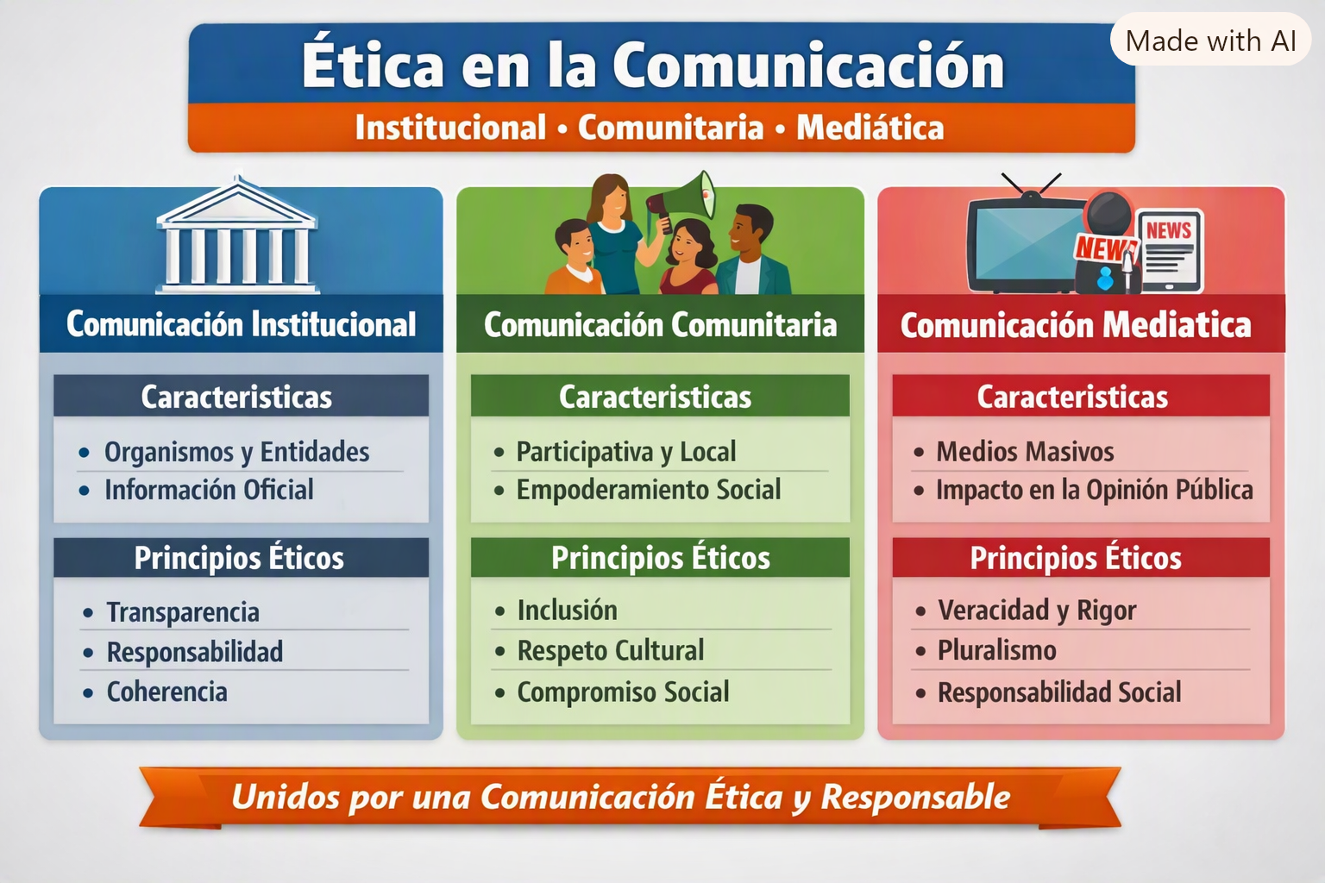
Los TRES TIPOS DE COMUNICACIÓN Y SUS PRINCIPIOS ÉTICOS

Slide 15
“La ética comunicacional no depende del medio, sino de la conciencia del comunicador. En cualquier contexto —institucional, comunitario o mediático— su deber es servir a la verdad y al bienestar social.”

